Slide 1
בס"ד
יחידת לימוד בכישורי חיים
מיומנויות לחיזוק כוחות להתנהלות מיטבית בשגרה ובמשבר
"שָׁלוֹם כִּתָּה א"
משרד החינוך
מינהל פדגוגי
אגף בכיר שירות פסיכולוגי ייעוצי
שיעור שלישי
"בַּיִת וְסֵפֶר"
כתה א'
תלמודי תורה חמ"ד בנים
מיומנות מרכזית הכוונה עצמית

Slide 2
נושאי היחידה
שלום כיתה א'
1
תחילת כיתה א והרגשות הכרוכים בה
1
מכירים בשם
2
הכרות בין התלמידים והצגת שמותיהם
בית וספר
3
הכרות עם תלמוד תורה ועם מאפייניו
ההתרגשות שלפני
4
התארגנות לקראת יום הלימודים
להיות תלמיד
5
פיתוח מודעות והסתגלות לתפקיד החדש – תלמיד
6

Slide 3
מטרות השיעור
השיעור שלפניכן הוא השיעור השלישי ביחידת לימוד בנושא:
"בית וספר"
התלמידים יכירו את התלמוד תורה,
מבחינה אנושית ומבחינת המרחב והמטרות שלו,
וילמדו על התנהלותם בו.
Notes:
מפגש זה עוסק במשמעות תלמוד תורה עבור הילדים – ומתייחס הן לפן הפיזי והן לפן האנושי.
בהמשך למפגש זה, חשוב לערוך עם התלמידים סיור היכרות ברחבי תלמוד תורה.

Slide 4
ידע, מיומנויות וערכים
ערכים
מיומנויות
ידע
חברות
מיומנויות קוגניטיביות
מטה קוגניציה – חשיבה על חשיבה.
מיומנויות רגשיות (תוך-אישי)
מודעות עצמית –זיהוי רגשות.
הכוונה עצמית – וויסות עצמי: היכולת לזהות השפעה של מצבי חיים על מחשבות, רגשות והתנהגות; יכולת להתנהל במרחב חדש.
מיומנויות חברתיות (בין-אישי)
מודעות חברתית – הבנת הכללים החברתיים בקבוצה במצבים חברתיים.
התנהלות חברתית – לנהוג לפי כללי הקבוצה/המקום.
הבנת משמעות המושג "בית ספר"
פרקטיקות העשרה והרחבה

Slide 5
מהלך השיעור
סיכום
ומסרים מרכזיים
משהו חדש שלמדתי היום
משימת ציור אישית
+ שיח
מערכת השעות
שלנו
המחנכים
בכיתה שלנו
שיח – את מה ואת מי
נמצא בבית ובת"ת?
פותחים בחידה
"רגע, נזכרים"

Slide 6
הנחיות להוראת השיעור
השקופיות הבאות מפרטות את מהלך השיעור ומיועדות להצגה בשיעור.
בגוף כל שקופית מופיע התוכן להקרנה ולעבודה עם התלמידים.
בתחתית השקופית (בהערות) נמצאות הרחבות והנחיות לך – המחנך.

Slide 7
הַנְחָיוֹת לְשִׂיחַ מֵיטָבִי
"איזהו מכובד, המכבד את הבריות" (אבות פרק ד')
נַקְשִׁיב לַחֲבֵר מִמָּקוֹם מִתְעַנְיֵן
נְשַׁתֵּף מֵהַלֵּב וּנְכַבֵּד
נְדַבֵּר בִּרְשׁוּת
נִזְכֹּר שֶׁהַנֶּאֱמָר בַּשִּׂיחַ נִשְׁאַר בֵּינֵנוּ
Notes:
חשוב לחזור על הכללים המרכזיים בכל שיעור, על מנת לבסס מרחב בטוח המאפשר שיח רגשי בין התלמידים.
למחנך: ניתן להסביר שאפשר לשתף אחרים בנושא, אך לספר רק על עצמי

Slide 8
רֶגַע נִזְכָּרים...
מָה אֲנִי זוֹכֶר מֵהַשִּׁיעוּר שֶׁעָבַר?
מָה עָשִׂינוּ? עַל מָה שׂוֹחַחְנוּ?
Notes:
מכוונה למעשה:
המחנך יבקש מהתלמידים להתייחס לדרכים שבהן יישמו את הכוונות שלהם מהשיעור הקודם, לתאר מקרים שחוו ובהם הייתה להם הזדמנות ליישם את שלמדו.
לאחר שהתלמידים ישתפו, ניתן לשאול אותם מה הדברים שסייעו להם לקדם את הכוונות שלהם. במידה והתלמידים לא יישמו, ניתן לשאול מה הגורמים שעיכבו אותם ומה יכול לסייע להם בהמשך על מנת ליישם את הכוונות שלהם.

Slide 9
פּוֹתְחים בְּחִידָה
מִי יוֹדַע אֵלּוּ שְׁתֵּי מִלִּים מִתְחַבְּאוֹת בַּמִּלָּה
בֵּית-סֵפֶר?
בַּיִת
סֵפֶר
Notes:
אפשר להרחיב את השיח ולשאול מספר שאלות:
מדוע קוראים כך לתלמוד תורה?
מה זה אומר – "בית של ספר?"

Slide 10
תוספת למחנך- מהמקורות
המחנך היא ה"אמא" של התלמידים בבית ספר,
כמאמר חז"ל: "ושננתם לבניך –אלו תלמידיך, וכן אתה מוצא בכל מקום שהתלמידים קרויים בנים" (ספרי, דברים ו', ז')

Slide 11
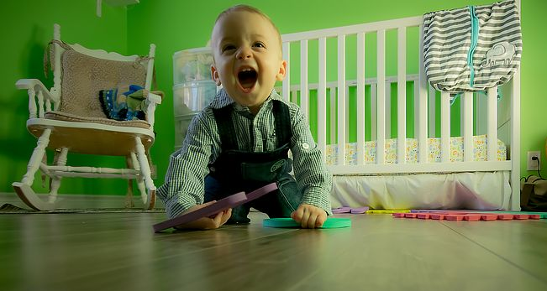
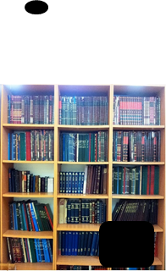
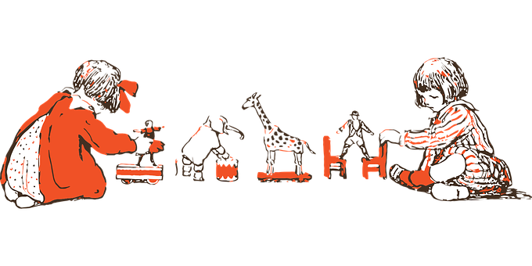
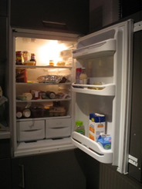
אֶת מָה וְאֶת מִי נִמְצָא בַּבַּיִת?
מָתַי נָעִים לִי בַּבַּיִת?
Notes:
אלו דברים יש בבית? (חפצים, רהיטים, חדרים... ; אנשים - משפחה - הורים, ילדים)
מתי נעים להיות בבית?

Slide 12
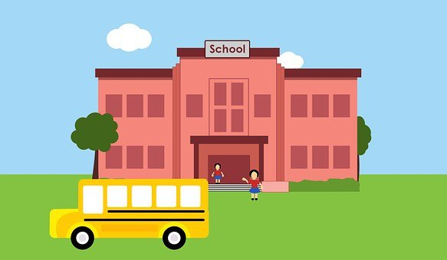
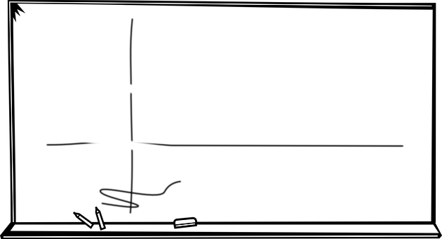
אֶת מָה וְאֶת מִי נִמְצָא בְּתלמוד תורה?
מָה יִגְרֹם לִי לְהַרְגִּישׁ טוֹב וְנָעִים בְּתלמוד תורה?
Notes:
גם תלמוד תורה הוא סוג של בית – אלו רהיטים, חפצים, חדרים יש בו? (כיתות, שולחנות, אולם, חצר, מזכירות...(
מי האנשים/ המשפחה בתלמוד תורה? (המחנכים והחברים).

Slide 13
מָה אֲנַחְנוּ עוֹשׂים בְּתלמוד תורה?
מַכִּירים חֲבֵרים חֲדָשׁים
לוֹמְדים!
נֶהֱנים!
לוֹמְדים לִהְיוֹת חֲבֵרים!
Notes:
מה יגרום לנו להרגיש טוב ונעים אחד עם השני? בת"ת?
מה עושים בבית הזה?
לומדים (זו המשמעות במילה "תלמוד- תורה")
מה לומדים? עם מי? מתי? מקצועות, שיעורים – לקרוא, לכתוב, משנה, הלכות,חשבון...
כדאי לספר על המקצועות השונים ועל המחנכים המלמדים אותם (אפשר להכניס למצגת תמונות של המלמדים בתלמוד תורה – בשקופית הבאה) ולהסביר שיש מערכת שעות.
מה לומדים עוד בתלמוד תורה? איך להיות חברים טובים – ללמוד ביחד, לשחק בהפסקות, להיפגש אחה"צ וליהנות ביחד.

Slide 14
הַמּחנכים בַּכִּתָּה שֶׁלָּנוּ
Notes:
כאן ניתן לשלב תמונות של המחנכים המלמדים בכיתה.
כדאי להוסיף תמונות של אנשי צוות נוספים – מנהלת הת"ת, שומר, יועץ, אב בית (ניתן לשכפל את השקופית ולהוסיף למצגת).

Slide 15
מַעֲרֶכֶת הַשָּׁעוֹת שֶׁלָּנוּ
 | ראשון | שני | שלישי | רביעי | חמישי | שישי
1
2
הפסקה
3
4
הפסקה
5
Notes:
כאן רצוי לשלב את מערכת השעות של הכיתה ולהציג אותה לתלמידים – כדאי להסביר על השיעורים השונים ועל ההפסקות.

Slide 16
מַעֲרֶכֶת הַשָּׁעוֹת שֶׁלָּנוּ
מַדּוּעַ חָשׁוּב, לְדַעְתְּכֶם,
שֶׁתִּהְיֶה לָנוּ
מַעֲרֶכֶת שָׁעוֹת?
כָּךְ נֵדַע בְּדִיּוּק
מָה לוֹמְדִים,
מָתַי וְעִם מִי

Slide 17
מַשֶּׁהוּ חָדָשׁ שֶׁלָּמַדְתִּי הַיּוֹם
מַשֶּׁהוּ חָדָשׁ שֶׁלָּמַדְתִּי הַיּוֹם
Notes:
נבקש מהילדים לצייר משהו חדש שלמדו היום בשיעור שלנו או במהלך היום בכלל, ולשתף.

Slide 18
מַשֶּׁהוּ חָדָשׁ שֶׁלָּמַדְתִּי הַיּוֹם
מָתַי לְמַדְתֶּם?
מִמִּי?
אֵלּוּ דְּבָרִים חֲדָשִׁים לְמַדְתֶּם?
אֵיךְ הַהַרְגָּשָׁה לִלְמֹד כ"כ הַרְבֵּה דְּבָרִים חֲדָשִׁים?
Notes:
דיון בעקבות הדברים החדשים שלמדו.
כדאי להדגיש את השמחה וההתרגשות שיש בלמידה של משהו חדש, בכל תחום.

Slide 19
בְּכָל יוֹם
אֲנַחְנוּ לוֹמְדים
דְּבָרִים חֲדָשִׁים
בְּכָל מִינֵי נוֹשְׂאִים
Notes:
מצורף שקף להדפסה בסוף המצגת

Slide 20
מְסַכְּמים שִׁעוּר
מַשֶּׁהוּ שֶׁאָהַבְתִּי בִּמְיֻחָד
דָּבָר אֶחָד חָדָשׁ שֶׁלָּמַדְתִּי הַיּוֹם
מַשֶּׁהוּ חָשׁוּב שֶׁאֶרְצֶה לִזְכֹּר
Notes:
מסכמים שיעור: כל תלמיד יבחר משפט שהוא רוצה להתייחס אליו

Slide 21
הַמִּלָּה "בֵּית סֵפֶר" מֻרְכֶּבֶת מֵהַמִּלָּה "בַּיִת" וּמֵהַמִּלָּה "סֵפֶר": הַ"בַּיִת" מְסַמֵּל אֶת הַהַרְגָּשָׁה הַנְּעִימָה שֶׁתִּהְיֶה לָנוּ בּוֹ – כְּמוֹ "בַּיִת". הַ"סֵּפֶר" מְסַמֵּל אֶת הַלְּמִידָה שֶׁיֵּשׁ בְּתלמוד תורה.
בְּתלמוד תורה אָנוּ לוֹמְדים מִקְצוֹעוֹת שׁוֹנִים וְגַם לוֹמְדים אֵיךְ לִהְיוֹת חֲבֵרים טוֹבים.
בְּכָל יוֹם אָנוּ לוֹמְדים דְּבָרִים חֲדָשִׁים.

Slide 22
להדפסה

Slide 23
מַשֶּׁהוּ חָדָשׁ שֶׁלָּמַדְתִּי הַיּוֹם
Notes:
להדפסה לתלמידים.

